Slide 1
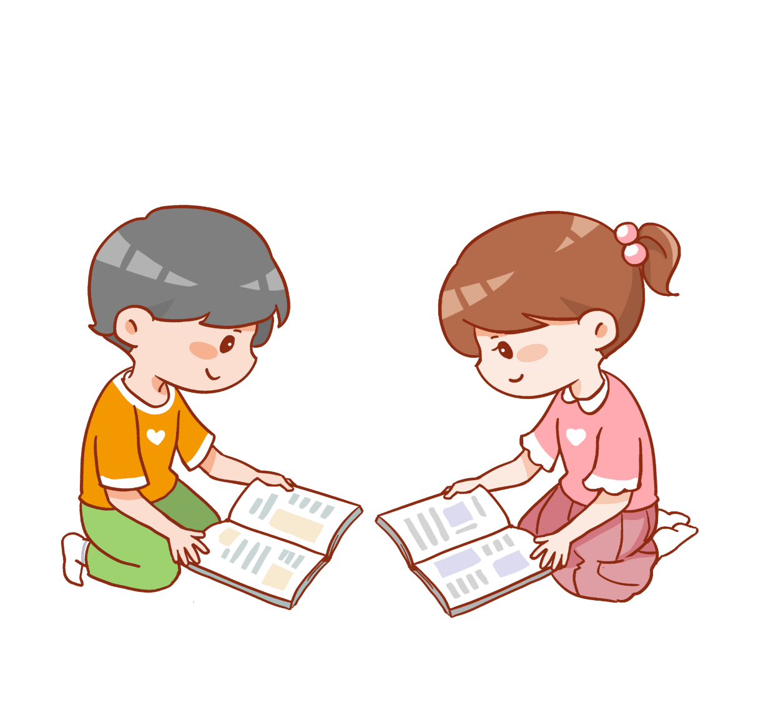
Hello
TIẾNG VIỆT 4

Slide 2


Đồ dùng học tập

Slide 3
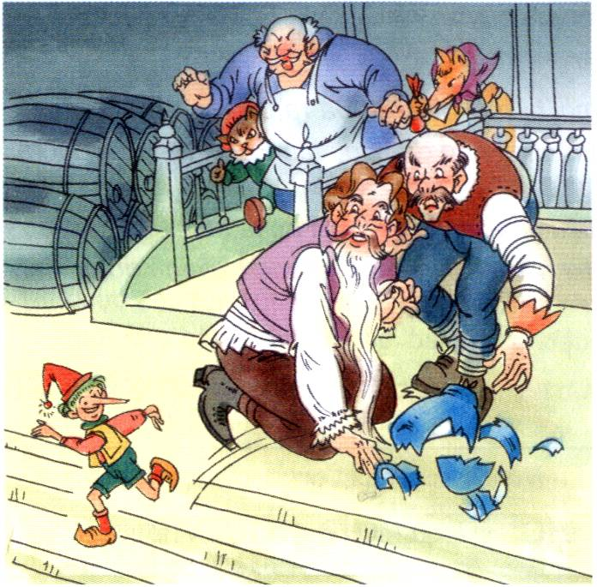

Slide 4


Thứ hai ngày tháng 12 năm 2021
Tập đọc
Trong quán ăn “Ba cá bống”
Theo A-lếch-xây Tôn-xtôi
Hoạt động 1 : Luyện đọc đúng
Hoạt động 2: Tìm hiểu bài
Hoạt động 3: Luyện đọc diễn cảm

Slide 5
Thứ hai ngày tháng 12 năm 2021
Tập đọc
Trong quán ăn “Ba cá bống”
Theo A-lếch-xây Tôn-xtôi
Hoạt động 1:
Luyện đọc đúng

Slide 6



Trong quán ăn “Ba cá bống”
Bu-ra-ti-nô là một chú bé bằng gỗ. Chú có cái mũi rất dài. Chú người gỗ được bác rùa tốt bụng Toóc-ti-la tặng cho chiếc chìa khóa vàng để mở một kho báu. Nhưng kho báu ấy ở đâu? Bu-ra-ti-nô tìm cách moi điều bí mật ở chính những kẻ độc ác đang tìm bắt chú hòng đoạt chiếc chìa khóa quý giá.
Biết là Ba-ra-ba và Đu-rê-ma sẽ vào quán “ Ba cá bống”, Bu-ra-ti-nô chui vào một cái bình bằng đất trên bàn ăn, ngồi im thin thít.
Ba-ra-ba uống rượu đã say. Vừa hơ bộ râu, lão vừa nói:
- Bắt được thằng người gỗ, ta sẽ tống nó vào cái lò sưởi này.
Bu-ra-ti-nô hét lên:
- Ba-ra-ba! Kho báu ở đâu, nói ngay!
Ba-ra-ba giật mình nhìn Đu-rê-ma. Đu-rê-ma vốn mê tín, lại nốc lắm rượu nên sợ tái xanh cả mặt. Thấy thế, Ba-ra-ba cũng hoảng, răng đánh vào nhau cầm cập.

Slide 7
Cái tiếng bí mật trong bình lại hét lên :
- Nói mau !
Ba- ra-ba ấp úng:
Ở… Sau bức tra…anh trong nhà bác Các-lô ạ.
Vừa lúc ấy, gã chủ quán dẫn cáo A-li-xa và mèo A-di-li-ô vào. Cáo lễ phép ngả mũ chào rồi nói:
- Ngài cho chúng cháu mười đồng tiền vàng, chúng cháu xin nộp ngay thằng người gỗ ấy.
Lão Ba-ra-ba luồn tay vào túi, móc ra mười đồng.
Cáo đếm đi đếm lại mãi, rồi thở dài đưa cho mèo một nửa. Nó lấy chân trỏ vào cái bình:
- Nó ở ngay dưới mũi ngài đây.
Lão Ba-ra-ba vớ lấy cái bình, ném bốp xuống sàn lát đá. Bu-ra-ti-nô bò lổm ngổm giữa những mảnh bình. Thừa dịp mọi người đang há hốc mồm ngơ ngác, chú lao ra ngoài, nhanh như mũi tên.
Theo A-lếch-xây Tôn-xtôi

Slide 8

Chia đoạn:
Đoạn 1: “Bu-ra-ti-nô … cái lò sưởi này”
Đoạn2: “Bu-ra-ti-nô hét lên … Các-lô ạ”
Đoạn 3:“Vừa lúc ấy…nhanh như mũi tên”

Slide 9
Bu-ra-ti-nô
Ba-ra-ba
Toóc-ti-la
Đu-rê-ma
A-li-xa
A-di-li-ô
lổm ngổm, ngơ ngác
Từ :
Luyện đọc đúng
Câu :
Nhưng kho báu ấy ở đâu?/ Bu-ra-ti-nô tìm cách moi điều bí mật ấy/ở chính những kẻ độc ác đang tìm bắt chú hòng đoạt chiếc chìa khóa quý giá.//

Slide 10
Giải nghĩa từ:
Ngay dưới mũi: ngay trước mặt
Mê tín: tin vào chuyện ma quỷ, bói toán

Slide 11
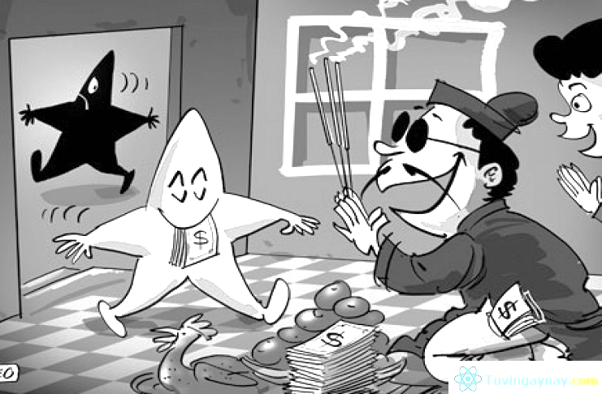
Mê tín: tin vào chuyện ma quỷ, bói toán

Slide 12
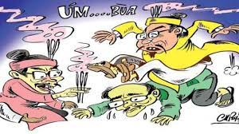

Slide 13

Trong quán ăn “Ba cá bống”
Bu-ra-ti-nô là một chú bé bằng gỗ. Chú có cái mũi rất dài. Chú người gỗ được bác rùa tốt bụng Toóc-ti-la tặng cho chiếc chìa khóa vàng để mở một kho báu. Nhưng kho báu ấy ở đâu? Bu-ra-ti-nô tìm cách moi điều bí mật ở chính những kẻ độc ác đang tìm bắt chú hòng đoạt chiếc chìa khóa quý giá.
Biết là Ba-ra-ba và Đu-rê-ma sẽ vào quán “Ba cá bống”, Bu-ra-ti-nô chui vào một cái bình bằng đất trên bàn ăn, ngồi im thin thít.
Ba-ra-ba uống rượu đã say. Vừa hơ bộ râu, lão vừa nói:
- Bắt được thằng người gỗ, ta sẽ tống nó vào cái lò sưởi này.
Bu-ra-ti-nô hét lên:
- Ba-ra-ba! Kho báu ở đâu, nói ngay!
Ba-ra-ba giật mình nhìn Đu-rê-ma. Đu-rê-ma vốn mê tín,
lại nốc lắm rượu nên sợ tái xanh cả mặt. Thấy thế, Ba-ra-ba
cũng hoảng, răng đánh vào nhau cầm cập.

Slide 14
Cái tiếng bí mật trong bình lại hét lên :
- Nói mau !
Ba- ra-ba ấp úng:
- Ở… Sau bức tra…anh trong nhà bác Các-lô ạ.
Vừa lúc ấy, gã chủ quán dẫn cáo A-li-xa và mèo A-di-li-ô vào. Cáo lễ phép ngả mũ chào rồi nói:
- Ngài cho chúng cháu mười đồng tiền vàng, chúng cháu xin nộp ngay thằng người gỗ ấy.
Lão Ba-ra-ba luồn tay vào túi, móc ra mười đồng.
Cáo đếm đi đếm lại mãi, rồi thở dài đưa cho mèo một nửa. Nó lấy chân trỏ vào cái bình:
- Nó ở ngay dưới mũi ngài đây.
Lão Ba-ra-ba vớ lấy cái bình, ném bốp xuống sàn lát đá. Bu-ra-ti-nô bò lổm ngổm giữa những mảnh bình. Thừa dịp mọi người đang há hốc mồm ngơ ngác, chú lao ra ngoài, nhanh như mũi tên.
Theo A-lếch-xây Tôn-xtôi

Slide 15

Hoạt động 2: Tìm hiểu bài

Slide 16
Đoạn 1
Bu-ra-ti-nô là một chú bé bằng gỗ. Chú có cái mũi rất dài. Chú người gỗ được bác rùa tốt bụng Toóc-ti-la tặng cho chiếc chìa khóa vàng để mở một kho báu. Nhưng kho báu ấy ở đâu? Bu-ra-ti-nô tìm cách moi điều bí mật ở chính những kẻ độc ác đang tìm bắt chú hòng đoạt chiếc chìa khóa quý giá.
Biết là Ba-ra-ba và Đu-rê-ma sẽ vào quán “Ba cá bống”, Bu-ra-ti-nô chui vào một cái bình bằng đất trên bàn ăn, ngồi im thin thít.
Ba-ra-ba uống rượu đã say. Vừa hơ bộ râu, lão vừa nói:
- Bắt được thằng người gỗ, ta sẽ tống nó vào cái lò sưởi này.
-
1
Bu-ra-ti-nô cần moi bí mật gì ở lão Ba-ra-ba?
Bu-ra-ti-nô cần biết kho báu ở đâu.

Slide 17
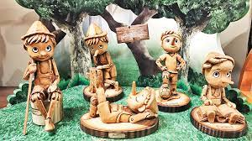

Slide 18
Đoạn 2
Bu-ra-ti-nô hét lên:
- Ba-ra-ba! Kho báu ở đâu, nói ngay!
Ba-ra-ba giật mình nhìn Đu-rê-ma. Đu-rê-ma vốn mê tín, lại nốc lắm rượu nên sợ tái xanh cả mặt. Thấy thế, Ba-ra-ba cũng hoảng, răng đánh vào nhau cầm cập.
Cái tiếng bí mật trong bình lại hét lên :
- Nói mau !
Ba-ra-ba ấp úng:
Ở… Sau bức tra…anh trong nhà bác Các-lô ạ.
-
2
Chú bé gỗ làm cách nào để buộc lão Ba-ra-ba phải nói ra điều bí mật?
Chú chui vào một cái bình đặt trên bàn, thét lên khiến hai tên độc ác sợ xanh mặt nên đã nói ra bí mật.

Slide 19
Đoạn 3
Vừa lúc ấy, gã chủ quán dẫn cáo A-li-xa và mèo A-di-li-ô vào. Cáo lễ phép ngả mũ chào rồi nói:
- Ngài cho chúng cháu mười đồng tiền vàng, chúng cháu xin nộp ngay thằng người gỗ ấy.
Lão Ba-ra-ba luồn tay vào túi, móc ra mười đồng.
Cáo đếm đi đếm lại mãi, rồi thở dài đưa cho mèo một nửa. Nó lấy chân trỏ vào cái bình:
- Nó ở ngay dưới mũi ngài đây.
Lão Ba-ra-ba vớ lấy cái bình, ném bốp xuống sàn lát đá. Bu-ra-ti-nô bò lổm ngổm giữa những mảnh bình. Thừa dịp mọi người đang há hốc mồm ngơ ngác, chú lao ra ngoài, nhanh như mũi tên.
.
3
Chú bé gỗ gặp điều gì nguy hiểm và đã thoát thân ra sao?
Cáo A-li-xa và mèo A-di-li-ô biết chú bé gỗ đang ở trong bình đất, thừa dịp bọn ác đang há hốc mồm ngạc nhiên, chú lao ra ngoài.

Slide 20
.
4
Những hình ảnh, chi tiết nào trong bài em cho là ngộ nghĩnh và lí thú?
-

Slide 21
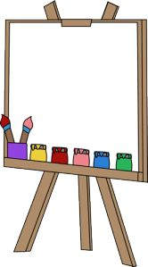
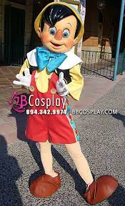
Trong quán ăn “Ba cá bống”
Nội dung:
Ca ngợi chú bé người gỗ Bu-ra-ti-nô thông minh đã biết dùng mưu moi được bí mật về chiếc chìa khóa vàng ở những kẻ độc ác đang tìm cách bắt chú.

Slide 22
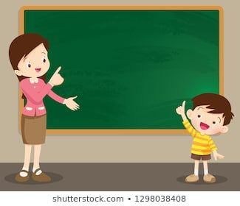
Hoạt động 3: Luyện đọc diễn cảm
Đọc toàn bài nhanh,bất ngờ.
. Lời Bu-ra-ti-nô : thét dọa nạt.
. Lời lão Ba-ra-ba lúc đầu hùng hổ sau ấp úng.
. Lời cáo A-li-xa: chậm rãi, ranh mảnh

Slide 23
Hoạt động 3: Luyện đọc diễn cảm
Vừa lúc ấy, gã chủ quán dẫn cáo A-li-xa và mèo A-di-li-ô vào. Cáo lễ phép ngả mũ chào và nói:
- Ngài cho chúng cháu mười đồng tiền vàng, chúng cháu xin nộp ngay thằng người gỗ ấy.
Lão Ba-ra-ba luồn tay vào túi, móc ra mười đồng.
Cáo đếm đi đếm lại mãi, rồi thở dài đưa cho mèo một nửa. Nó lấy chân trỏ vào cái bình:
- Nó ở ngay dưới mũi ngài đây.
Lão Ba-ra-ba vớ lấy cái bình, ném bốp xuống sàn lát đá. Bu-ra-ti-nô bò lổm ngổm giữa những mảnh bình. Thừa dịp mọi người đang há hốc mồm ngơ ngác, chú lao ra ngoài, nhanh như mũi tên.

Slide 24
Dặn dò
- Luyện đọc nhiều lần bài tập đọc
- Chuẩn bị bài “Rất nhiều mặt trăng”

Slide 25


Tiết học kết thúc !

